Slide 1
Алмази

Slide 2
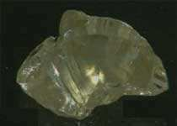
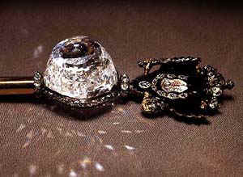
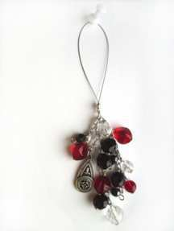
Діаманти
Природа класично виготовляє алмаз у формі октаедра (восьмигранника). Після ограновування алмаз називають вже діамантом. Цінність діамантів визначається правилом чотири "К":
1. Каратность (міра ваги - 0,2 г).
2. "Клеріті" (прозорість або чистота).
3. Колор (колір).
4. "Кат" (ограновування).
Алмази найчастіше не мають кольору, але існують виключення. Знаменитий "Орлів" вагою 195 карат - темно-коричневий, таємничо зниклий на початку століття "Фіорентіно" вагою 137 карат - золотисто-жовтого кольору. Дуже цінуються червоні алмази, яких сущетвует всього лише 5 в світі.

Slide 3
Таємниці діамантів
1. Лише 1% всіх огранованих алмазів має вагу більше 1 карата.
2. Найбільший в світі алмаз "Куллінан", здобутий в Південній Африці, мав вагу 3106 карат. Його купив уряд Трансвааля і подарувало Едуарду VII. Він наказав камінь розпиляти і з найбільшого шматка отримали діамант "Зірка Африки".
3. Середньосвітова ціна за один карат діаманта 500 німецьких марок. Не слід купувати діаманти з рук, оскільки дуже велика вірогідність обману: вам можуть продати циркон, берил, безбарвний топаз.
4. Царський діамант 18 грудня 1991 р. відомий ізраїльський ювелірний король Цві Егуда подарував Росії унікальний чорний діамант вагою 21,18 карата. Це вже другий чорний діамант в колекції Діамантового фонду Кремля. Вважається, що це перший полірований діамант Росії, виготовлений між 1830-1840 рр. на фабриці Макарова в Санкт-Петербурзі. Микола І подарував діамант одному з предків Цві на знак вдячності за угоду, яка пов'язала царський двір з будинком Ротшильдов у Франкфурті.

Slide 4
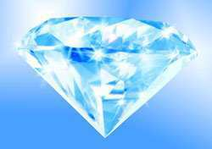
Кохінор
Легендарный бриллиант, первое упоминание о котором относится к 1304 году. Существует поверье, что когда-то этот камень был вправлен в трон шаха Джехана в качестве павлиньего глаза. По преданиям, возраст этого уникального самоцвета равен возрасту древнеиндийского героя Викрамадитья, то есть отсчитывается от 56 года до нашей эры. Но более достоверно история алмаза прослеживается только с XII века. По записям "Бабур-наме" султана Бабура (1483—1530), алмаз очутился в сокровищнице Дели после завоевания султаном Ала-Аддином Хильджи в 1304 году княжества Мальва, где в течение нескольких столетий являлся родовой драгоценностью раджей. Основатель династий Великих Моголов и мусульманской империи в Индии, правнук Тимура, Бабур, в 1526 году стал властелином Индостана. Из его записок известно, что среди многочисленных сокровищ, принесенных им в виде дани наследнику — сыну Хамаюну, находился и крупный алмаз.По другой легенде, алмаз являлся собственностью раджи княжества Гвалиора, который и преподнес камень падишаху Гамаюну. Однако из восемнадцати владельцев этого бриллианта часть была предательски умерщвлена, часть пала в сражениях, а оставшиеся в живых изгнаны и умерли в нищете.
В средние века говорили, что он стоит "половины расходов всего мира". Камень принадлежал поочередно многим монархам в Индии и Персии, нередко похищался, но никогда не был предметом купли или продажи. Бриллиант овальной формы. После первой несколько грубоватой огранки весил 186,1 карата. Был подарен индийским магараджей в 1849 году английской королеве Виктории. Он показался ей тусклым и в 1852-ом году камень был вторично огранен. В итоге вес бриллианта уменьшился до 108,93 карата. Сейчас весит 105,6 карата. Принадлежит британской королевской семье.

Slide 5
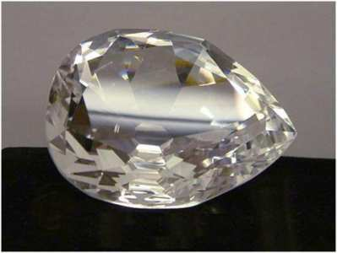
Велика зірка Африки
Найбільший діамант в світі. Отриманий із знаменитого алмазу Кулінан, який був найбільшим з будь-коли найденых на нашій планеті. У момент свого виявлення в 1905-ом року на копальні "Прем'єр" в Південній Африці, алмаз був розміром з крупний чоловічий кулак і важив 3106 каратів (більше 600 грамів). Уряд республіки Трансваальськой купив Кулінан і подарував його англійському королеві Едуардові VII до дня народження. Ограновуванням алмазу займався відомий амстердамський майстер Джозеф Ашер. При розколюванні Кулінан розпався на 9 крупних каменів і 96 осколків. "Велика зірка Африки" - найважчий з них. Він важить 530,20 карата, має 74 грані і вправлений в королівський скіпетр. Другий - "Мала зірка Африки" (317 каратів), укріплений на імператорській короні. Ті, кому пощастило бачити королеву Єлизавету Другу при всіх регаліях, могли спостерігати обоє ці надзвичайних діаманта.

Slide 6
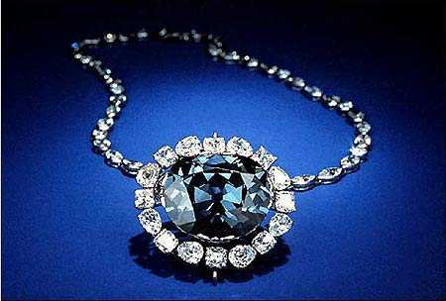
Око ідола
Плоский грушовидний камінь розміром з куряче яйце. У огранованому вигляді важить 70,2 карата. За переказами він служив другим оком Господнім в храмі Шріранген і теж був викрадений. Легенда свідчить, що він попав до Шаху Кашмірському, а той віддав його турецькому султанові як викуп за викрадену принцесу.

Slide 7
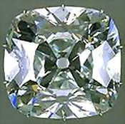
Регент
Легендарний алмаз, який був знайдений в 1701-ом року старателем-рабом недалеко від Голконди в Індії. У необробленому вигляді важив 410 каратів. Одним з його перших власників був прем'єр-міністр Англії Уїльям Піт. Ограновування цього діаманта виконане у вигляді подушечки і вага його складає 140,5 карата. До моменту продажу в 1717-ом року герцогові Орлеанському, діамант носив ім'я Піт. На честь герцога, який був регентом юного Людовика XV, він отримав ім'я "Регент". Пізніше діамант прикрасив корону, в якій коронували Людовика. Після Великої французької революції діамант належав Наполеону Бонапарту, який укріпив його в рукоятці свого меча. В даний час Регент виставлений в Луврі.

Slide 8
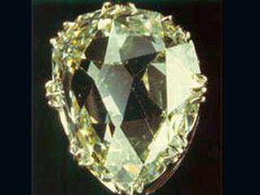
Санси
Грушовидний діамант вагою 55,23 карата, знаменитий не лише своєю неповторною красою, але і неймовірно заплутаною історією. Він був названий на честь першого відомого його власника Нікола Харлі де Санси, якого помилково вважали французьким послом в Туреччині. Насправді він був депутатом французького парламенту і наближеним короля Генріха III. Коли Генріх облисів, він позичив в Санси його діамант і носив його на своєму береті. У 1605-ом року Санси продав діамант англійському королеві Джеймсу I. В середині XVII століття "Санси" попав до кардинала Мазаріні, а після його смерті разом із зі всією діамантовою колекцією кардинала був успадкований Бурбонами. Під час Великої французької революції діамант був проданий Конвентом за 1 мільйон франків одному іспанському маркізові. У 1828-ом року "Санси" купив Микола Демідов, представник роду знаменитих уральських заводчиків, який був мужом принцеси Матільди, дочки брата Наполеона, - Жерома Бонапарта, короля Вестфалії. В кінці XIX століття "Санси" був куплений у спадкоємців Миколи Демідова американським дипломатом, а пізніше британським дворянином Уїльямом Астором. У 1978-ом року представник четвертого покоління Асторов продав діамант Французькому національному музею.

Slide 9

Гортензія
Унікальний діамант персикового кольору вагою 20 каратами. Названий на честь голландської королеви Гортензії де Беахарніс, яка була дочкою Жозефіни і приймальною дочкою Наполеона Бонапарта. З часів Людовика XIV діамант Гортензія належав французькій королівській сім'ї. Зараз демонструється в Луврі.

Slide 10
Як відрізнити діамант від підробки чи імітації
1. У вас в руках імітація, якщо на камені залишаються подряпини після того, як провести після нього наждачкой, тоді як на діаманті подряпин не зробиш.
2. Якщо камінь тепліє, якщо його небагато потримати на долоні, то це не діамант. Діамант завжди залишається холодним.
3. Подихати на камінь: якщо він "запітніє" і пройдет деякий час, поки він поверне собі початкову прозорість - це не діамант, він не "потіє".
4. На білому аркуші паперу накреслите пряму лінію, покладете на неї діамант: якщо зображення лінії не скривиться - це підробка. Справжній діамант обов'язково "зламає" лінію.
5. Якщо кинути діамант в стакан з водою, він стає невидимим, а звичайний камінь буде відразу видний.

